Slide 1
开机时间优化
Li Zhou
2016.04
WJ Wang

Slide 2
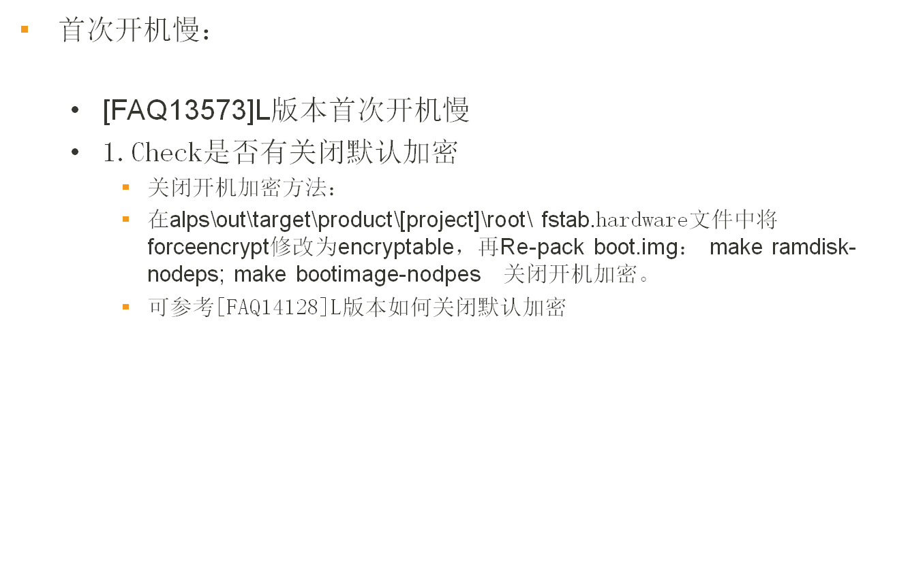
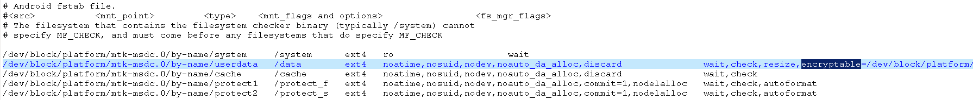
Normal Boot—首次开机慢

Slide 3

Normal Boot—首次开机慢
首次开机慢：
  2.Check是否开启WITH_DEXPREOPT在预编译时提取apk的odex文件
    [FAQ14131] L版本预编译提取apk的odex文件，如何修改？
    如果在开机某个时间段log中多次打印PackageManager: Running dexopt on的信息，表明开机运行阶段apk在做dex2oat操作比较耗时：
    建议在BoardConfig.mk中定义：WITH_DEXPREOPT := true， 打开这个宏之后，无论是有源码还是无源码的预置apk预编译时都会提取odex文件。可以减少首次开机的时间。
    如有发现user版本未提取odex，请检查device.mk文件配置是否有注释掉这个宏：

Slide 4

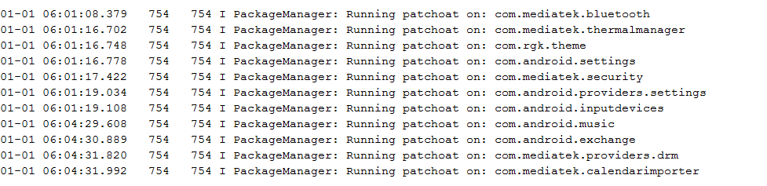
Normal Boot—首次开机慢

Slide 5
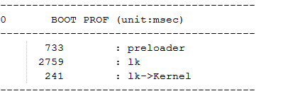
Normal Boot—开机时间分析
在mtklog中的bootprof文件可以查看开机各个阶段的耗时，以L版本MT6755平台为例，开机总时间为bootanimation end对应的时间点，可以先参考FAQ18143 L/M版本首次/非首次开机时间优化 检查是否有进一步优化的空间：
  Preload和lk启动时间为：
  Kernel初始化时间为：

Slide 6
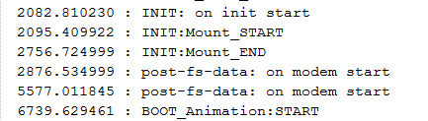
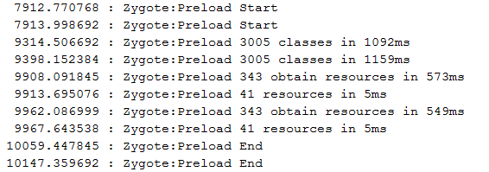
Normal Boot—开机时间分析
在mtklog中的bootprof文件可以查看开机各个阶段的耗时，以L版本MT6755平台为例：
  Init阶段启动初始化时间为：
  Zygote预加载资源时间为：

Slide 7
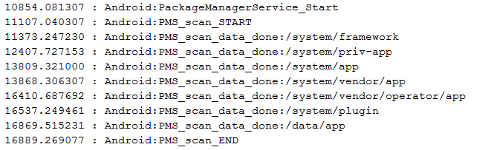

Normal Boot—开机时间分析
在mtklog中的bootprof文件可以查看开机各个阶段的耗时，以L版本MT6755平台为例：
  SystemServer阶段PackageManager scan app时间为：
  PMS ready到WMS enablescreen停止开机动画阶段的时间为：

Slide 8
Normal Boot—非首次开机慢
  Kernel阶段：
    kernel init 时间长，需要先看一下客户的版本上init.rc 文件相对Driveronly 版本是否有添加新的init ， 这些是否都是必须添加的。 在uartlog 中，需要查关键字-----[ cut here ]------------ ，找到在kernel init 过程中，频繁打出的这些call stack，看这些call stack，排查一下客户所客制化的点。
    在uartlog中排查驱动设备初始化是否有完成或延时较长。
    kernel启动时间较长，可以先检查emmc性能，如果emmc质量不好也会影响到performance，memory写速度慢的时候，开机速度也会变慢。如果emmc性能良好再进一步排查其他原因。

Slide 9
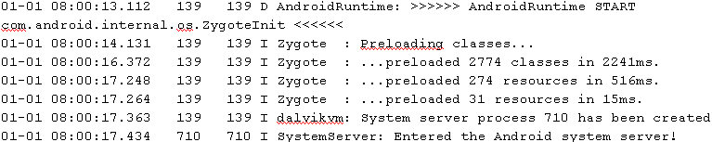
Normal Boot—非首次开机慢
  Zygote阶段：
  一般有两个耗时点：
    1. 预加载class/resource的时间。与客户确认是否有添加很多系统资源， proloaded classes 在frameworks/base/preloaded-classes中定义，请适当减少不需要的预加载类与资源。
    2. 这期间是否有很多GC动作

Slide 10
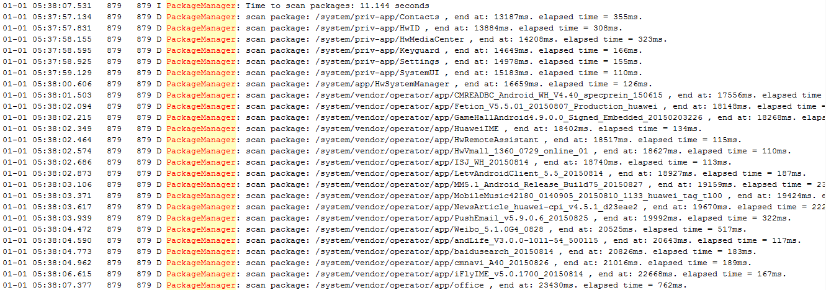
Normal Boot—非首次开机慢
SystemServer阶段：
  Check各个service开机初始化过程的耗时情况
  通常耗时点：
    1. pms scan package阶段
      通常原因：客户内置apk过多，有的apk太大扫描时间过长，一般需客户减少elapsed time>100ms的apk

Slide 11
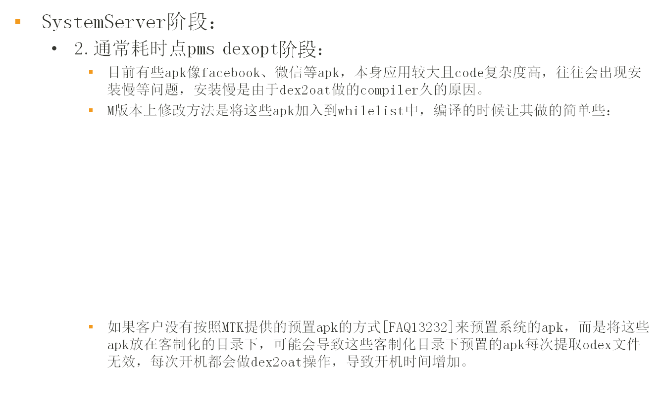
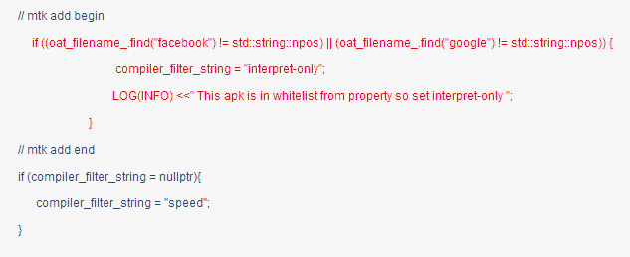
Normal Boot—非首次开机慢

Slide 12
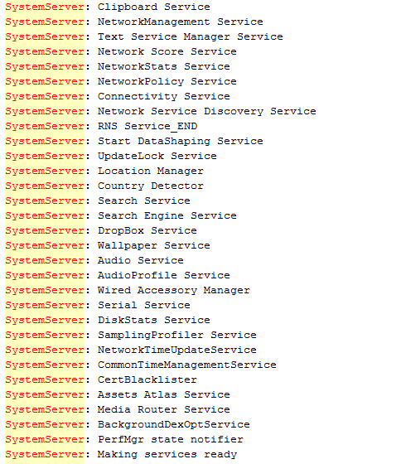
Normal Boot—非首次开机慢
SystemServer阶段：
    其他service初始化过程耗时，需要具体service owner辅助分析
    在init.rc里面以及其他平台init.platXX.rc里面把不需要的service都注释掉不加载

Slide 13
Normal Boot—非首次开机慢
  BootAnimation阶段：
  客制动画包问题，图片很多或占内存很大，分辨率很高会影响到开机时间performance。
  开机动画设置循环后，开机时间很长
  在part1中将图片设置为无限循环
  在kernel_log.boot中出现lowmemory，动画包占用600M大小
  [ 239.165493]<3>.(1)[70:kswapd0]lowmemorykiller: Candidate 432 (bootanimation), adj -18, score_adj -1000, rss 156937, rswap 2351, to kill
  Solution：尽量控制开机动画包中的图片数量及每张图片的大小，part1部分循环播放的图片数量需要控制在10张以内

Slide 14
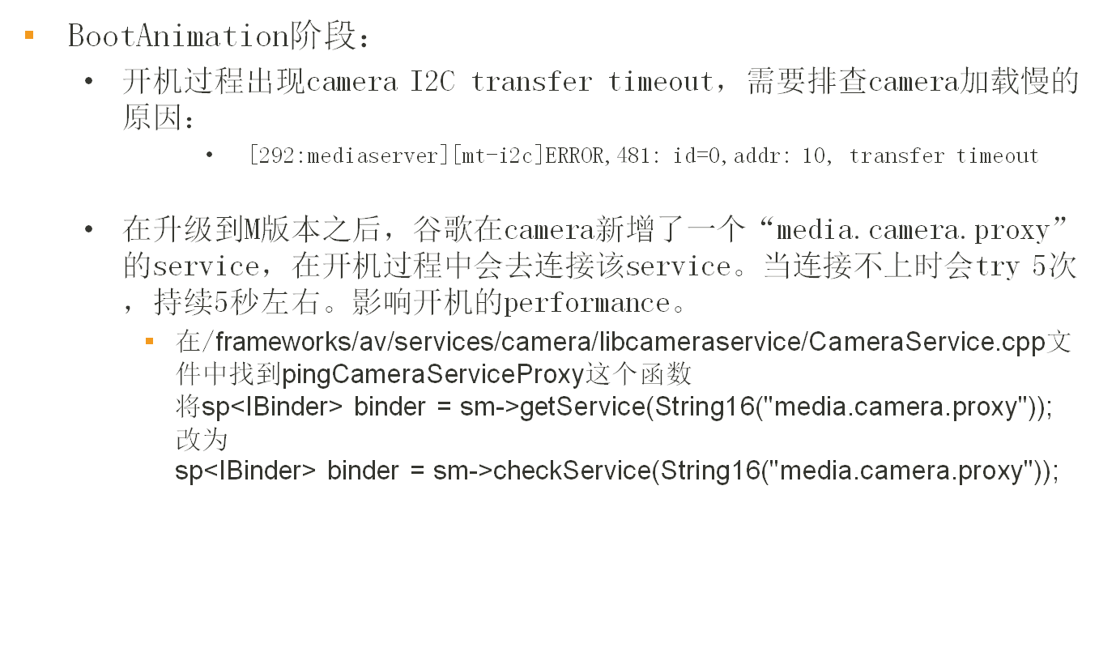
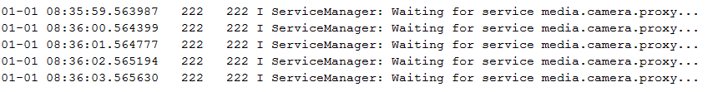
Normal Boot—非首次开机慢

Slide 15
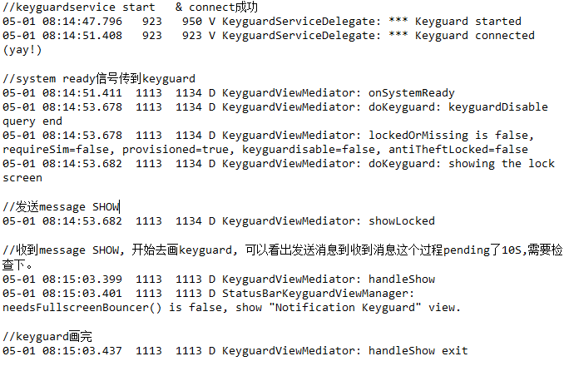
Normal Boot—非首次开机慢
AMS Ready-WMS enablescreen阶段：
  Check耗时情况，通常耗时点：启动persistent进程，如果launcher没有客制化动作，基本上无优化空间。
  WMS需要在keyguard, launcher都初始化好的前提下，才会停止开机动画。
  需要check keyguard是否有做完、Check launcher 初始化时间。
  --Keyguard： check锁屏绘制是否存在延时，如果画锁屏时间较长需要进一步检查原因

